Slide 1

PATIENT SAFETY & PENCEGAHAN INFEKSI PADA ASUHAN POSTNATAL

Slide 2

Pengertian Pencegahan Infeksi dan Patient Safety

Slide 3


Slide 4

Definition & Purpose
•
Terciptanya budaya keselamatan pasien di Rumah Sakit
Meningkatnya akuntabilitas Rumah Sakit terhadap pasien dan masyarakat
Menurunnya kejadian tidak diharapkan (KTD) di Rumah Sakit
Terlaksananya program-program pencegahan sehingga tidak terjadi pengulangan kejadian tidak diharapkan.
Menciptakan lingkungan yang aman bagi karyawan dan pengunjung Rumah Sakit. Mempertahankan reputasi Rumah Sakit
Memberikan pelayanan yang efektif dan efisien Mnegontrol ibu nifas agar melakukan kunjungan yang sesuai SOP.
Menjaga keselamatan ibu dan bayi.
Pasien Safety Pada Asuhan Posnatal adalah suatu system yang membuat asuhan pasien di rumah sakit menjadi lebih aman.
Sistem ini mencegah
terjadinya cedera yang disebabkan oleh kesalahan akibat melaksanakan suatu tindakan atau tidak mengambil tindakan yang seharusnya diambil.
•
•
•
•
•
•
•
•

Slide 5

Manfaat Patient Safety Pada Asuhan Postnatal
•
•
•
Budaya safety meningkat dan berkembang Komunikasi dengan dengan ibu nifas berkembang
Kejadian tidak diharapakn (KTD) pada masa nifas menurun
Risiko klinis pada masa nifas menurun Keluhan pada masa nifas berkurang Mutu pelayan Rumah Sakit meningkat
Citra Rumah Sakit dan kepercayaan masyarakat meningkat, diikuti dengan kepercayaan diri yang meningkat
•
•
•
•

Slide 6

Langkah Menuju Patient Safety Pada Asuhan Postnatal
•
•
Membangun kesadaran akan nilai keselamatan Ibu Postnatal Memimpin dan mendukung staf untuk komitmen dan focus pada keselamatan ibu postnatal di Rumah Sakit
Integrasikan manajemen risiko Sistem pelaporan di Rumah Sakit
Komunikasi terbuka dengan Ibu Postnatal
Belajar dan berbagi pengalaman keselamatan Ibu Postnatal Cegah cedera melalui implementasi keselamatan Ibu Posnatal
•
•
•
•
•

Slide 7
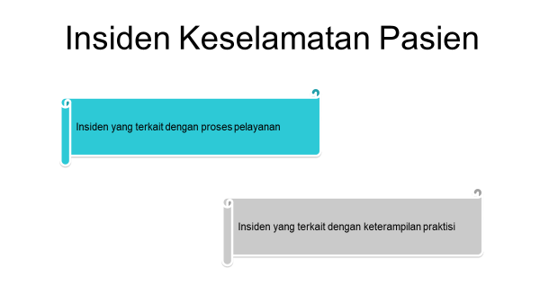

Slide 8
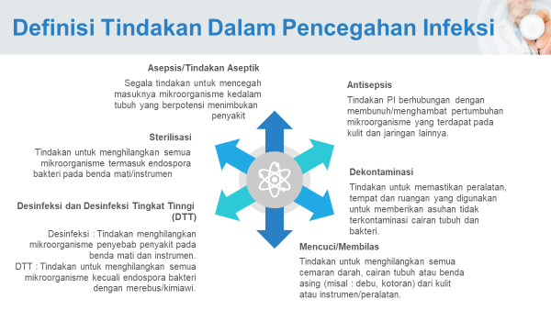

Slide 9
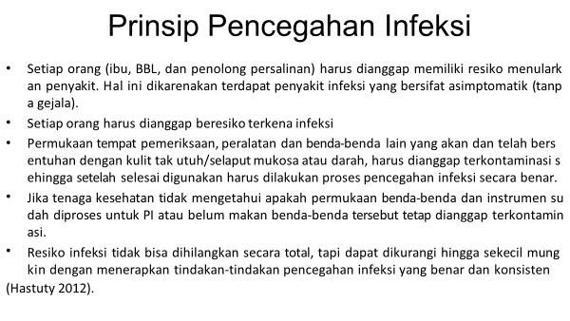

Slide 10

Solusi live-saving keselamatan pasien rumah sakit
•
Perhatikan Nama Obat, Rupa dan Ucapan Mirip
Pastikan Identifikasi Pasien Komunikasi Secara Benar
saat Serah Terima / Pengoperan Pasien
Pastikan Tindakan yang benar pada Sisi Tubuh yang benar.
Kendalikan Cairan Elektrolit Pekat (concentrated)
Kesalahan medikasi terjadi paling sering pada saat transisi / pengalihan.
Hindari Salah Kateter dan Salah Sambung Slang (Tube)
Gunakan Alat Injeksi Sekali Pakai.
Tingkatkan Kebersihan Tangan (Hand hygiene) untuk Pencegahan lnfeksi Nosokomial
Pastikan Akurasi Pemberian Obat pada Pengalihan Pelayanan.
•
•
•
•
•
•
•
•

Slide 11

Standar keselamatan pasien
•
•
•
•
Hak Pasien
Mendidik Pasien Dan Keluarga
Keselamatan Pasien Dan Kesinambungan Pelayanan Penggunaan Metode-Metode Peningkatan Kinerja Untuk Melakukan Evaluasi Dan Program Peningkatan Keselamatan
Pasien
Peran Kepemimpinan Dalam Meningkatkan Keselamatan Pasien
Mendidik Staf Tentang Keselamatan Pasien
Komunikasi Merupakan Kunci Bagi Staf Untuk Mencapai Keselamatan Pasien
•
•
•

Slide 12

Langkah- Langkah Kegiatan Pelaksanaan Patient Safety Pada Asuhan Postnatal
Di rumah sakit
Rumah sakit agar membentuk Tim Keselamatan Pasien Rumah Sakit, dengan susunan organisasi sebagai berikut: Ketua: dokter, Anggota: dokter, dokter gigi, perawat,bidan, tenaga kefarmasian dan tenaga kesehatan lainnya.
Rumah sakit agar mengembangkan sistem informasi pencatatan dan pelaporan internal tentang insiden
Rumah sakit agar melakukan pelaporan insiden ke Komite Keselamatan Pasien Rumah Sakit (KKPRS) secara rahasia
Rumah Sakit agar memenuhi standar keselamatan pasien rumah sakit dan menerapkan tujuh langkah menuju keselamatan pasien rumah sakit.
Rumah sakit pendidikan mengembangkan standar pelayanan medis berdasarkan hasil dari analisis akar masalah dan sebagai tempat pelatihan standar-standar yang baru dikembangkan.

Slide 13

Di Provinsi/Kabupaten/Kota
Di Pusat
Melakukan advokasi program keselamatan pasien ke rumah sakit-rumah sakit di wilayahnya
Melakukan advokasi ke pemerintah daerah agar tersedianya dukungan anggaran terkait dengan program keselamatan pasien rumah sakit.
Melakukan pembinaan pelaksanaan program keselamatan pasien rumah sakit
Membentuk komite keselamatan pasien Rumah Sakit dibawah Perhimpunan Rumah Sakit Seluruh Indonesia
Menyusun panduan nasional tentang Keselamatan Pasien Rumah Sakit
Melakukan sosialisasi dan advokasi program keselamatan pasien ke Dinas Kesehatan Propinsi/Kabupaten/Kota, PERSI Daerah dan rumah sakit pendidikan dengan jejaring pendidikan.
Mengembangkan laboratorium uji coba program keselamatan pasien.

Slide 14


